Slide 1
PARISUHDE, IKUINEN ARVOITUS
PARITERAPIAN TÄYDENNYSKOULUTUS
2024

Slide 2
“MEIDÄT ON KUTSUTTU YHTEISEEN TANSSIIN, JONKA ASKELEET ON OPETELTAVA TANSSIESSA”
Gregory Bateson

Slide 3
RAKASTETUKSI TULEMISEN TARVE
Ihminen haluaa rakastaa ja tulla rakastetuksi.
Uskaltaakseen rakastaa ja tulla rakastetuksi aitona itsenään, edellyttää oman haavoittuvuuden tunnistamista ja näyttämistä toiselle.
Varhaiset kiintymyssuhdekokemukset nousevat esiin parisuhteessa. Parisuhde on aikuiselämän intiimein suhde ja siihen liittyy paljon odotuksia, toiveita ja pelkoja.

Slide 4
Yhteyden ja olemassaolon kokemus syntyy vuorovaikutuksessa läheisten ihmisten kanssa.
Psyykkinen olemassaolomme on saanut alkunsa yhteydestä, rakastavasta yhteydestä.
Olemassaolon kokemus, yhteys toiseen, yhteys itseen ja toisiin syntyy yhdessäolon hetkissä ja kokemuksissa.

Slide 5
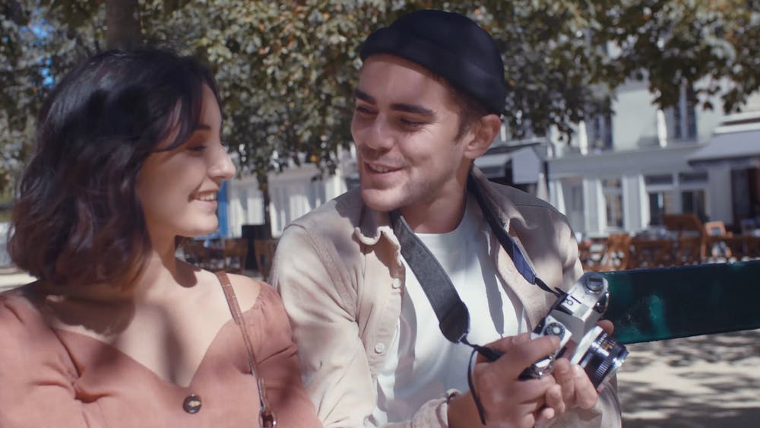
Kaikki suhteet ja kokemukset jättävät meihin jäljen.
Varhaisissa suhteissa saatu kohtelu ja hoivan kokemukset muuntuvat elämänvarrella tavaksemme olla suhteissa muihin ihmisiin.
Mitä enemmän ja paremmin olemme lapsuudessa tulleet kannatelluiksi ja hoivatuiksi sitä paremmin kestämme erilaisia tunteitamme ja luotamme siihen, että olemme arvokkaita ja rakastamisen arvoisia ihan vaan omina itsenämme.

Slide 6
Rakkaus lisää rakkautta ja kykyä rakastaa. Mitä enemmän olemme saanteet kokea rakkautta ja huolenpitoa, sitä helpompi meidän luottaa rakkauteen itseemme ja muihin ihmisiin.
Koettu rakkauden määrä kannattelee meitä myös vaikeuksissa.
Menneisyytemme elää meissä, se on tallentunut meihin muistoina, ei aina kielellisinä vaan kokemuksellisina, kehollisina jälkinä.

Slide 7
Jos lapsi löytää äidissä rakkauden isään ja isässä rakkauden äitiin, niin lapsen on hyvä olla. Hän kokee itsensä jäsentyneeksi ja kannatelluksi sekä omaksuu heidän kyvyn kannatella.
- Bion

Slide 8
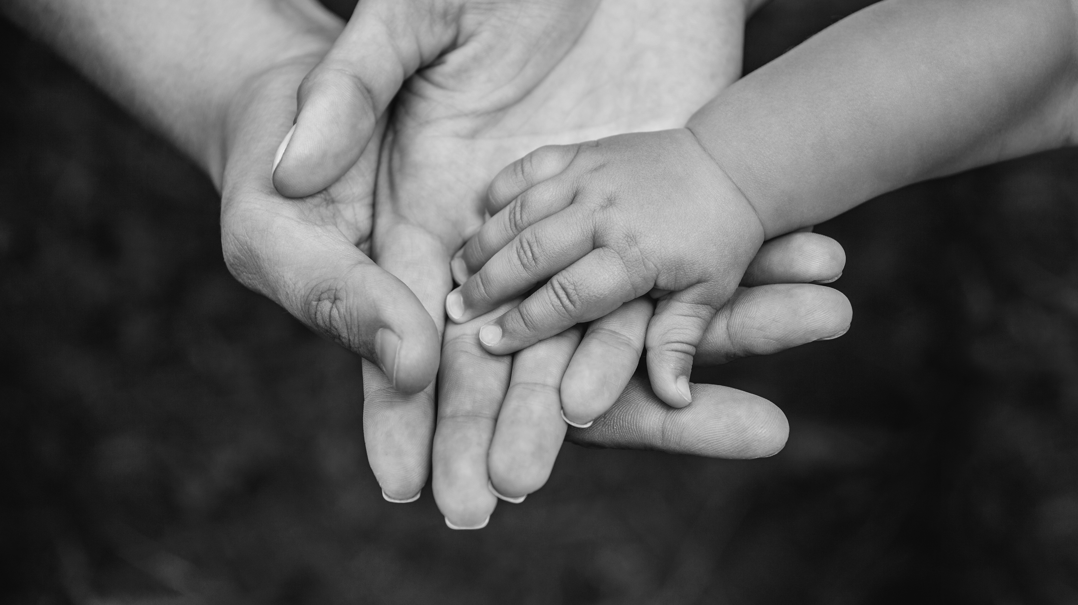
SUHDE
AINOA TAPA OPPIA ON OLLA SUHTEESSA MUIDEN KANSSA

Slide 9
PARISUHDE
Parisuhde tarkoittaa kiintymykseen ja seksuaalisuuteen perustuvaa kahdenvälistä suhdetta
Meillä kaikilla on mielikuva kahdenvälisestä, intiimistä parisuhteesta
Turvallinen kiintymyssuhde on toimivaa riippuvuutta

Slide 10
Ihminen pyrkii koko elämänsä ajan yhteyteen läheisten ihmisten kanssa
Läheisyydentarve ei vähene iän myötä

Slide 11
Elämän relationaalisuus, Jaakko Seikkula
Elämä on suhteissa.
Synnymme suhteisiin, niistä muovautuu psyykkinen todellisuus.
Jokainen suhde jättää jälkensä ruumiin muistiin, (vertikaalisesti) ja samanaikaisesti elämä tapahtuu läsnäolevissa suhteissa (horisontaalisesti).

Slide 12
Intersubjektiivisuus
Yksilö on mahdottomuus, sillä ihan elämän alusta asti toinen ihminen osallistuu tunnekokemusteni säätelyyn.
Elämän tarkoitus on dialogin synnyttäminen eri äänteen välille – sekä sisäpuolella että ulkopuolella.
Kuljemme elämänvirrassa, dialogia tapahtuu koko ajan, muutumme.

Slide 13
Dialoginen ihmiskuva
Virittäydymme koko ajan toisiimme, tanssimme ja liitymme toisiimme rytmisesti, melodisesti, liikkeellä, aisteilla ja tunteella.
Liikkeet, aistimukset ja tunteet luovat ihmisen mielen ruumiillisena kokemuksena suhteissa – se muovautuu ja uusiutuu kaikilla teoillamme

Slide 14
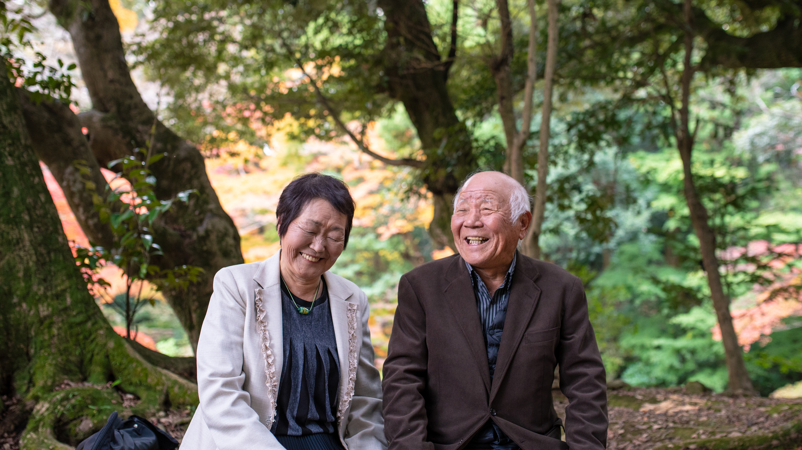
Tässä ja nyt
Auttamistyössä tarkeintä on läsnäolo juuri siinä hetkessä.
Todellisuus kuvautuu koko ajan kertomuksien kautta, että koetaan ruumiillisesti.
Ruumiillinen läsnäolo tässä ja nyt on jaettu kokemus, mutta ei ensisijaisesti sanallinen.

Slide 15
Ensimmäinen kieli on liike
Liikkuminen ja rytmisyys alkaa heti vauvan syntymästä
Jo 4 kk ikäinen vauva säätelee aktiivisesti vanhempiensa vuorovaikutusta

Slide 16
KEHITYKSELLINEN NÄKÖKULMA PARISUHTEESEEN
PARISUHDEVAIHEET:
1. Kiintymyksen ja huolehtimisen eli tunnesiteen muodostumisen vaihe = rakastuminen
2. Yhteisen sosiaalisuuden todellisuuden luominen, yhteisen viitekehyksen rakentaminen

Slide 17
3. Ongelmien ratkaiseminen yhdessä, yhteisten tehtävien ja kiinnostuksenkohteiden luominen
4. Vastavuoroisuuden vaihe, suhteen ja jatkuvuuden arvioiminen.
Itsenäistyminen, erillisyys
5. Intimiteetti, puolisot jakavat osan tunteistaan ja fantasioistaan

Slide 18
6. Eriytyneisyys ja rajojen kunnioittaminen
- kunnioitetaan toisen tarvetta yksityisyyteen ja omaan aikaan
- eroahdistus, omistushalu ja mustasukkaisuus eivät hallitse suhdetta
- Luotetaan toisen kykyyn ratkoa omia ongelmiaan
- Ymmärretään ettei voi tietää toisen tunteita, toiveita tai ajatuksia paremmin kuin hän itse
- kyky välttää aggressiivista kritiikkiä
- ei yritetä dominoida ja hallita toista

Slide 19
PARISUHTEEN ULOTTUVUUKSIA

Slide 20
TALOUDELLINEN, raha, valta, kumpi hallitsee varoja
EMOTIONAALINEN, viestintä, läheisyys, riippuvuus
VALLANKÄYTTÖ, kumppanuus – tasa-arvo
FYYSINEN VALTA, loukkaaminen, uhkaaminen, väkivalta?
RAJOJEN LUOMINEN, kuka luo rajat, miten ja mihin rajat tehdään, suku, ystävät jne.

Slide 21
SEKSUAALISUUS, seksuaalinen läheisyys – seksuaalinen vallankäyttö
LASTEN KASVATUS, miten vastuu jakautuu, jaettu vanhemmuus
ARJEN TYÖNJAKO, kodinhoito, vapaa-ajanvietto, lomat ym.

Slide 22
Tärkeitä teemoja PARIterapiassa
Miten pari on kohdannut, miksi juuri heille on syntynyt parisuhde – katsaus tutustumisvaiheeseen
Parisuhteen kaari tähän mennessä, miten pettymyksiä on pystytty käsittelemään
Minkälaisista ydinperheistä ja kiintymyssuhteista puolisot tulevat, millä tavalla nämä varhaiset kokemukset näkyvät parisuhteessa nyt. Miten terapiassa näkyy kiintymyssuhteet ja kiintymyssuhdetraumat, jos niitä on.
Minkälaisessa suhteessa pari elää, pystyvätkö he kuuntelemaan toisiaan, onko empatiaa, kunnioitusta, huumoria, toivoa…
Miten tunteet voidaan ilmaista tai vastaanottaa

Slide 23
Miten parisuhteessa toistetaan tai korjataan aiemmissa suhteissa koettua tai keskenjääneitä prosesseja
Vanhemmuus
Kykeneekö pari kolmenkeskiseen suhteeseen, miten ulkopuolisuuden kokemuksia käsitellään (kilpailu, kateus, viha, mustasukkaisuus, yksinäisyys, pettymys)
Seksuaalisuus ja sukupuoli-identiteettikysymykset, tasa-arvokysymykset

Slide 24
Parit eivät kykene kannattelemaan omia tai toisten tunteita
Elämän mittaan puolisot muuttuvat, muutoksiin sopeutuminen voi olla hankalaa
Pariterapiassa puolisot haluavat kolmannen osapuolen näkemystä ja apua suhteensa selvittämiseen
Jotkut haluavat tulla ennakoiden vaikeuksia – parisuhdetaitojen lisääntyminen
Perhe-elämän muutokset, esim. pikkulapsivaihe, lasten murrosikä, lasten kotoa pois muutto

Slide 25
PARITERAPIAAN TULON SYITÄ:
Parisuhteessa oleminen on hankalaa ja jotkut tulevat pariterapiaan juuri siksi.
Tunne, ettei enää tunne toista – etääntyminen
Voimakas kriisi tai traumaattinen tapahtuma perheessä tai verkostossa
Eroajatukset – pariterapia viimeinen mahdollisuus
Parisuhteen kriisit; mustasukkaisuus, väkivalta, uskottomuus, eroajatukset

Slide 26
PARITERAPIASSA
Pariterapeuttina saa olla tekemisissä tämän mielenkiintoisen suhteen äärellä, josta vaihtelu ja variaatiot eivät koskaan lopu – kahta samanlaista parisuhdetta ei ole
Pariterapian avainkysymyksiä on miten puolisot ovat suhteessa toisiinsa kohdatessaan pettymyksiä ja ristiriitoja

Slide 27
PARITERAPIASSA
Paripsykoterapiassa luodaan parille turvallinen tila tutkia omia sisäistettyjä malleja olla suhteessa
Autetaan puolisoita huomaamaan miten itse suhteessa on ja miten sietää sitä, että toinen on toinen
Havainnoidaan ja autetaan paria vuorovaikutussuhteessa

Slide 28
PARITERAPIASSA
Luottamuksellisessa terapiasuhteessa parilla on mahdollisuus tutkia omaa menneisyyttään, vaikeita kokemuksiaan ja omaa
Pari voi nähdä ja ymmärtää miten parisuhdehistoria ja oma perhehistoria voi vaikuttaa siihen miten on parisuhteessa ja havainnoida sitä miten nämä voivat olla yhteydessä parisuhderistiriitoihin

Slide 29
Sosiaalinen konstruktionismi pariterapiassa
PERUSOLETUS – Parisuhde luodaan päivittäisessä vuorovaikutuksessa, niin kielellisessä kuin ei-kielellisessäkin. Vuorovaikutus tuottavat toimijuutta, moraalia ja tunteita.
TERAPIA – Terapia luo uuden näyttämön, jossa on mahdollista luoda toisenlaista toimijuutta, moraalia, tunteita ja todellisuutta

Slide 30
TERAPIAN TAVOITE / HAASTE
Miten voimme terapiatilanteessa rakentaa sellaista vuorovaikutusta, että se tuottaa uutta, vaihtoehtoista toimijuutta, moraalia, tunteita, todellisuutta, yhteyttä ja vaihtoehtoja.
Terapeutin tulee olla aktiivinen toimija ja osallistuja keskusteluun ja vuorovaikutuksen rakentamiseen.
Terapeutti on mukana systeemissä ja auttaa luomaan uutta yhteyttä parin välille sekä ymmärtämään omaa osuuttaan yhteistyön rakentajana.

Slide 31
Yhteistyösuhde
Pariterapeuttinen yhteistyösuhteen luominen tärkeintä
Terapeutin aito kiinnostus ja aktiivisuus
Pariterapeutti kannattelee parisuhdetta, empatia, mentalisaatio ja arvostava asenne
Alussa huolellinen setting
Riittävän rauhallinen suhteenluomisen vaihe molempiin osapuoliin
Turvallisen, hyväksyvän, tasapuolisen, lämpimän ja kuuntelevan ilmapiirin synnyttäminen

Slide 32
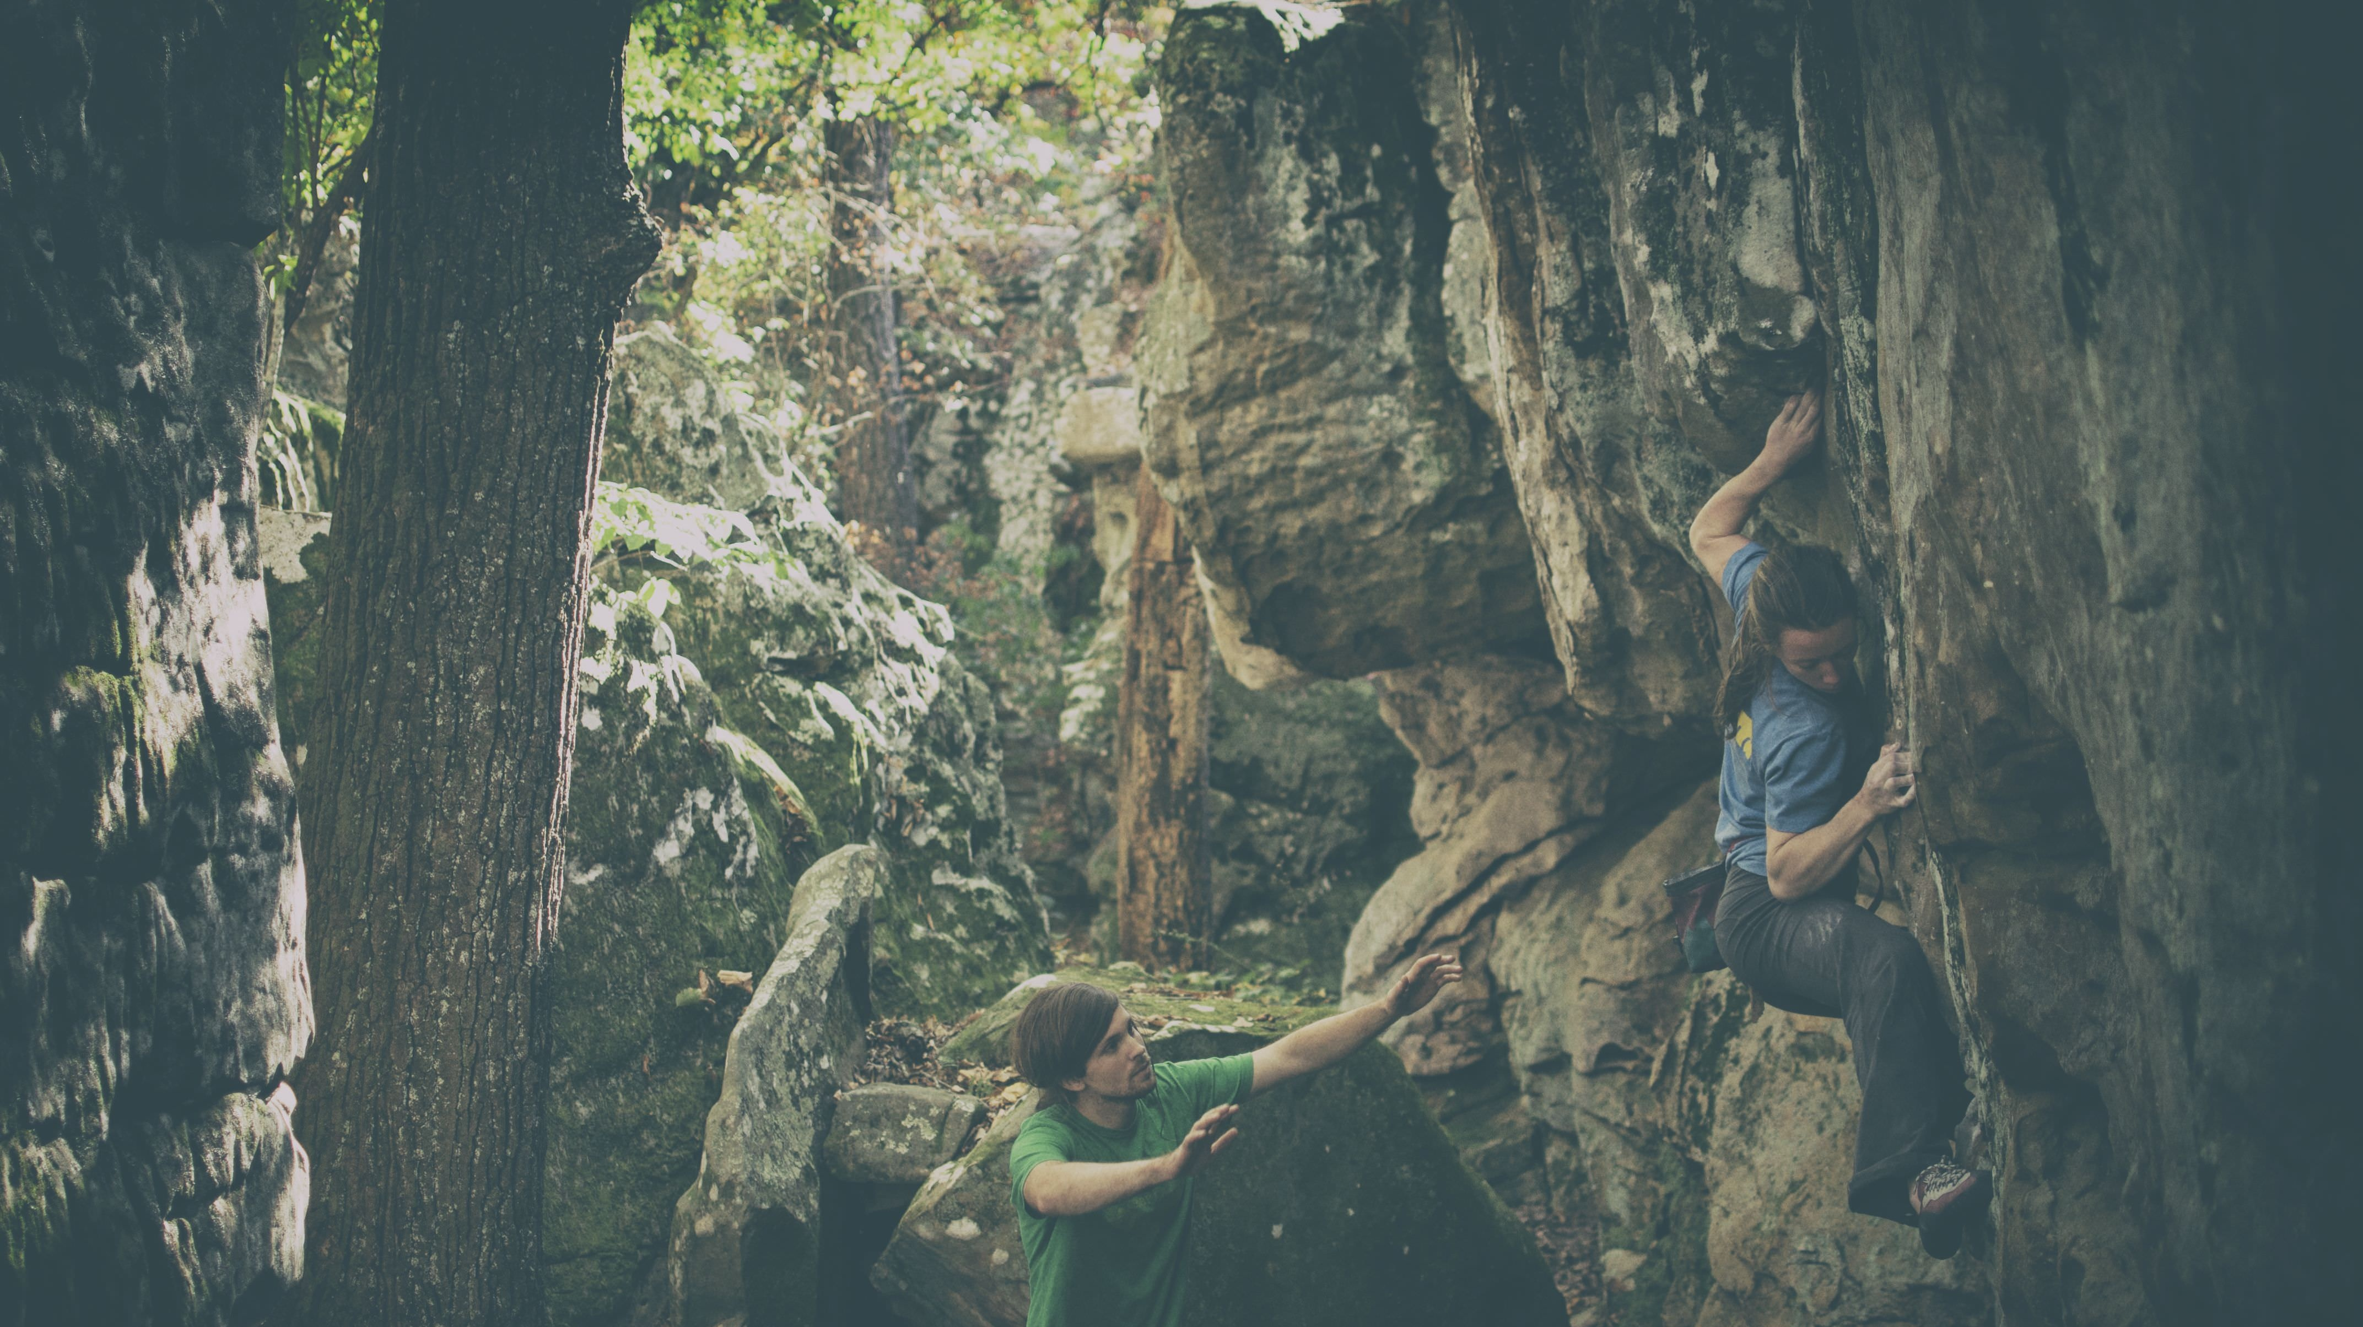
Terapiasopimus, tiheys, keston arviointi, tapaamisten tiheys ja kesto
Luodaan tavoitteet terapialle
Yhteistyösuhde, neutraalisuus
Psykologisen tilan luominen
. Ahdistuksen säilöminen
. Suhteen kannattelu
. Reflektointi
. Välittäminen, ymmärrys, lämpö

Slide 33
HYVÄ VUOROVAIKUTUS
kunnioitus, toisen kohteleminen täysivaltaisena
kiinnostus, molempien osapuolten oppimisprosessista huolehtiminen
pyrkimys tasavertaisuuteen
työskentelyn läpinäkyvyys
omien tunteiden kunnioittaminen ja hyödyntäminen
ammatillinen minä ja persoonallinen minä lähellä toisiaan
onnistunut vuorovaikutus rakentuu vahvuuksillemme, usein heikkouksiemme kääntöpuolia
vuorovaikutusasetelmien tunnistaminen

Slide 34
PARITERAPEUTTI SUHTEESSA PARIIN
Pariterapeutti pitää jatkuvasti mielessään parisuhdeasennoitumista
Se on kykyä olla suhteessa ja subjektiivisesti liittyä molempiin yksilöihin ja samanaikaisesti kyetä asettumaan suhteen ulkopuoliseksi parisuhteen havainnoijaksi
Pariterapeutin pitää jatkuvasti olla reflektiivisessä suhteessa itseensä ja omiin tunteisiin, jotta ei tulisi vedetyksi parin välisiin suhderistiriitoihin
Tärkeää kyetä olemaan molempia varten, vaikka keskittyisikin hetkittäin vain toiseen

Slide 35
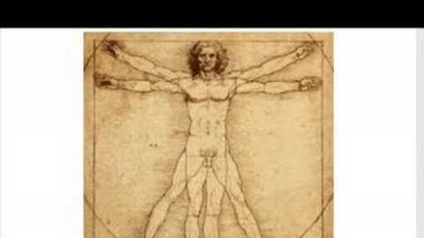
Yhteistyösuhde
Paripsykoterapia on vaativaa työtä. Ammattilaisen on kuitenkin oltava jatkuvassa, elävässä suhteessa itseensä ja kehitettävä ammattitaitoaan.
Jokainen pari vaikuttaa myös terapeuttiin – pitää olla tietoinen ja kiinnostunut siitä, miten kukin pari vaikuttaa itseen, mitkä kysymykset ovat haastavia.
Pariterapiassa ollaan jatkuvasti kolmiosuhteessa ja terapeutin on hyvä säilyttää aina suhde parin suhteeseen.
Tämä kuva, tekijä Tuntematon tekijä, käyttöoikeus: CC BY-SA

Slide 36
Hypoteesit
Ymmärrys, arvaus, ennakkoluulo
Hyödylliset hypoteesit nostavat esille näkökulmia asioiden välisistä mahdollisista palautekehistä ja vuorovaikutuksesta ja välttävät syyllistämistä tai yhden yksiselitteisen selityksen etsimistä.
Hypoteesit voi nähdä haastattelijan toimintaa ohjaavina johtolankoina, jotka suojaavat kaaokselta, jota perheen kanssa keskusteltaessa syntyvä informaatiovirta tarjoaa. Ne pitävät työntekijän keskustelullista aktiivisuutta suunnassa ja auttavat istuntoa muodostumaan jäsentäväksi kokemukseksi

Slide 37
Hyvä hypoteesi
Liittyy vuorovaikutukseen, ihmisten välisiin suhteisiin
Rakentava, ajattelee, että ihmisellä on hyvä tarkoitus
Avaa mahdollisuuksia
Ohjaa työskentelyä
On muuttuva ja tarkentuva – ei ole totuus

Slide 38
Hypoteesit voi nähdä haastattelijan toimintaa ohjaavina johtolankoina, jotka suojaavat kaaokselta, jota perheen kanssa keskusteltaessa syntyvä informaatiovirta tarjoaa. Ne pitävät työntekijän keskustelullista aktiivisuutta suunnassa ja auttavat istuntoa muodostumaan jäsentäväksi koke
Kaikista sokeimpia olemme yleensä niille hypoteeseille jotka tulevat omista perheistämme esimerkiksi ”vanhempia pitää aina kunnioittaa, riitely on aina pahasta…” ”Kaikki miehet/naiset ovat aina…”

Slide 39
Peter Rober näkee liian valmiit hypoteesit hankalina siksi, että ne saattavat naulita terapeutin mielen itseensä, terapeutti kadottaa kyvyn kuulla uutta.
Välillä toimimme omien hypoteesiemme ohjaamana, välillä koetamme kuulla uusia näkökulmia.
Tärkeää huomata, tutkia ja luopua omista hypoteeseista tai omista totuuksista.
Reflektoi

Slide 40
Systeemit, systeemisyys
Näkökulmia, tulokulmia ja kokemuksia siitä, miten asiat ovat ihmisten välissä.
Mitä tapahtuu ihmisten välillä

Slide 41
Systeemit syntyvät
Ihmiset reagoivat toisiinsa
Peilaaminen, synkronia
Ei kielellinen sovittamisen tarve
Vastavuoroisuus

Slide 42
Haastattelu
ALOITUS ON ERITTÄIN TÄRKEÄ – OLE HEREILLÄ JA AVOIN!
Ensimmäisten keskustelun minuuttien aikana esimerkiksi esittäytyessä ja joskus jopa ensimmäisen yhteydenoton aikana asiakkaat ottavat usein esille jonkin teeman, joka on heidän ymmärtämisensä kannalta aivan ensiarvoisen tärkeä. Näiden avausten kuuntelemiselle kannattaa herkistyä ja niille kannattaa antaa tilaa tulla esille.
Kaikkien on tärkeä tulla aluksi kuulluksi ja saada äänensä auki

Slide 43
Sirkulaarisuus
Sirkulaarisuus haastattelun yhteydessä tarkoittaa haastattelijan kykyä ohjata haastattelua saamansa palautteen mukaan (sirkulaarisesti eli kehämäisesti)
Kysymyksiä, jotka on suunnattu ihmisten välisiin suhteisiin, vuorovaikutuksellisten ilmiöiden esiintymisen aste-eroihin, eri ajankohtien välisiin eroihin sekä hypoteettisten ja tulevaisuuteen sijoitettuihin vaihtoehtoisten asiantiloihin liittyen

Slide 44
Erot
Erot ovat informaatiota
Sirkulaarinen haastattelu keskittyy erojen etsimiseen toivottomissakin tilanteissa.
Työntekijän on kysymysten avulla mahdollista löytää toivoa ja liikettä toivottomuuden ja pysähtyneisyyden keskelle.
Perheellä on omia omintakeisia uskomuksiaan ja sääntöjään, joita perheenjäsenet eivät itse huomaa, ne on ehkä mahdollista huomata vasta terapeutin erilaisuutta vasten.

Slide 45
Kysymykset
SUHTEITA TUTKIVAT KYSYMYKSET:
Miten läheiseksi – etäiseksi koet toisenne juuri nyt? Onko joskus ollut toisin – milloin?
Mikä silloin oli toisin?
Kuka voisi ymmärtää sinua parhaiten? Kuka voisi ymmärtää puolisoasi parahiten?
Kenen kanssa olet keskustellut tästä, kenen muun kanssa voisi keskustella

Slide 46
TULEVAISUUSKYSYMYKSET:
Tulevaisuuskysymykset ovat erityisen hyödyllisiä irrottaessaan meidät nykyhetkestä ja juuttumistamme. Ne voivat avata uusia näkökulmia erityisesti silloin kun tulevaisuus vaikuttaa näköalattomana. Ne voivat myös paljastaa uusia näkökulmia nykyisyydestä: Miksi on niin vaikeaa ajatella, että Pekka alkaisi seurustella? Spekulatiivisilla tulevaisuuskysymyksillä voidaan tuoda perheelle mietittäväksi yllättäviä tulevaisuuden mahdollisuuksia tai ehdotuksia, mutta ennen kaikkea ne voivat herättää haastateltavissa ajatuksen tulevaisuuden erilaisuudesta ja muutoksen mahdollisuudet

Slide 47
KERTOMISTA TUKEVAT KYSYMYKSET:
”kerro lisää”, ”voisitko kertoa tarkemmin..?”, ”Tämä on minulle vierasta, voisitko selittää enemmän..?”, puhujan sanojen toistaminen kysyvällä painotuksella jne
Jim Wilson puhuu värittävistä kysymyksistä, joilla jotakin muistoa koetetaan saada elävämmäksi esimerkiksi: muistatko hajuja, millainen valaistus oli jne.

Slide 48
Avoimet kysymykset
”Miltä tuntuu?”
”Millainen kokemus riitanne oli sinulle?” tai
”Mitä ajattelet puolisosi alkoholin käytöstä?” antavat vastaajalle paljon vapautta määritellä vastaustaan. Ehkä juuri siitä syystä niitä on totuttu pitämään hyvinä kysymyksinä erilaisissa hoidollisissa keskusteluissa. Ne ovatkin erityisen hyviä keskustelujen alkupuolella, ne auttavat meitä kuulemaan sitä, mikä on asiakkaille tärkeää, miten he ymmärtävät maailmaa jne. Joskus asiakkaat tarvitsevat vain tilaisuuden puhua, silloin tällaiset kysymykset ovat myös sopivia. Jos keskustelu etenee monipuolisesti pelkillä avoimilla kysymyksillä, ei olekaan suurta tarvetta laajentaa kysymysrepertuaaria

Slide 49
Suljetut kysymykset
Joskus avoimet kysymykset eivät kuitenkaan toimi. Asiakas voi olla niin ahdistunut, ettei hän pysty muotoilemaan vastauksia. Keskustelun aihe voi olla niin vaikea tai arkaluontoinen, ettei keskustelu etene avoimilla kysymyksillä.
Suljetuilla kysymyksillä tarkoitamme kysymyksiä, joihin voi vastata vain kyllä tai ei. Esimerkkejä suljetuista kysymyksistä: ”Onko sinulla kuumetta?”, ” Oliko sinulla lapsena seksuaalisia kokemuksia aikuisten kanssa?”, ” Onko alkoholin käyttö sinulle ongelma?”, ” Juotko nyt enemmän kuin viisi vuotta sitten?”, ”Onko seksielämänne sinulle tyydyttävää?”
Suljetut kysymykset ovat käyttökelpoisia myös vastausten tarkentamisessa. Esimerkiksi: ”Ymmärsinkö oikein, kun tulkitsin sinun haluavan...?”

Slide 50
Vaihtoehtokysymykset
Nämä kysymykset sisältävät valmiita vastausvaihtoehtoja. Esimerkiksi ”Haluaisitko viettää enemmän vai vähemmän aikaa vanhempiesi kanssa?”, ”Tulkitsetko tämän vihaksi vai turhautumiseksi?”, ”Huolehtiiko vaimosi juomisestasi liikaa vai liian vähän?” Nämä ovat hieman suljettujen kysymysten kaltaisia siinä mielessä, että niihin voi olla helpompi vastata kuin avoimiin kysymyksiin.
Erityinen käyttötapa näillä kysymyksillä liittyy mahdollisuuteen tarjota kysymyksellä uusia ajatuksia (esimerkiksi käyttäytymisen tulkinnoista). Esimerkiksi: ”Näetkö tämän uhmakkuutena vai välittämisenä?”

Slide 51
Ammatti-identiteetti
Se on se osa tai ne puolet ihmisen persoonasta, joka on sidottu eli investoitu tietoisesti ja tarkoituksellisesti kyseisen tehtävän palvelukseen.
Leila Keski-Luopa

Slide 52
Ammatti-identiteetti
Kehittyy uran aikana, ei ole pysyvä olotila. Oman elämän muutokset ja ammatilliset kiinnostuksen kohteet muuttavat sitä.
On pitkä, aikaa ja vaivaa vievä prosessi.
Uuden koulutuksen myötä tulee lisää materiaalia ammatillisen osaamisen lisäksi ammatti-identiteettiin.
Tässä koulutuksessa tutkimme myös sitä mitä merkityksiä ja puolia paripsykoterapeutin koulutus sinulle merkitsee.

Slide 53
Älkää unohtako toisianne Älkää unohtako toisianne
Kun äänenne sortuvat useista kohdista Löytäkää korjattavaa Periksi antava säilyttää kasvonsa Palkinnot kun jaetaan
Jos aamua seuraava hetki on ilta Niin tuhlaatte vuosia Oppikaa toisenne valoisaan aikaan Ja oppikaa pimeys myös
Samuli Putro

Slide 54
Lähteet
Jaakko Seikkula, luento relationaalinen mieli 2019
Yhteys, psykoanalyyttisen ajattelun ytimessä, Prometheus kustannus Oy, 2021
Parisuhde kolmantena, Therapeia säätiö 2019

Slide 55
KIITOS! Marjo Panttila Perhe- ja pariterapian kouluttajpsykoterapeutti Psykiatrinen sairaanhoitaja Työnohjaaja Elämänihmettelijä

